Slide 1

Azure KeyVault z perspektywy Dev i Ops 9 spotkanie Wrocławskiej Microsoft Azure User Group Poland

Slide 2

O mnie
Developer
ASP.NET, Azure, Hybrid Solutions
Pasjonat gotowania
Mateusz Dudek
mateusz.dudek@predica.pl

Slide 3
Agenda
Wprowadzenie
Demo: Tworzenie I konfiguracja
Demo: Wykorzystanie w aplikacji
Demo: Wykorzystanie w skryptach
Demo: Wykorzystanie w ARM templates
Przykładowe wykorzystanie
Podsumowanie

Slide 4


Azure Key Vault
Usługa w Azure typu HSM-as-a-Service
Przechowywanie w bezpieczny sposób kluczy i haseł
Szyfrowanie i podpisywanie danych

Slide 5
Demo: Tworzenie i konfiguracja

Slide 6
Demo: Wykorzystanie w aplikacji

Slide 7
Demo: Wykorzystanie w skryptach

Slide 8
Demo: Wykorzystanie w ARM templates

Slide 9
Przykładowe wykorzystanie

Slide 10
Przykładowe wykorzystanie
Aplikacje ASP.NET i Azure Functions, z wykorzystaniem Managed Service Identity (MSI)
Aplikacja łączy się z Azure Key Vault i pobiera hasła, które wykorzystuje do połączenia z innymi usługami, np. baza danych, SharePoint, itd.

Slide 11
Przykładowe wykorzystanie
Skrypty PowerShell
Skrypty wdrożeniowe bazy danych w ramach CI/CD pobierają connection string do bazy danych, a następnie uruchamiają migrację

Slide 12
Przykładowe wykorzystanie
Szablony Azure Resource Manager (ARM)
Azure Resource Manager podczas wdrażania Azure Logic Apps podstawia
ClientId/ClientSecret, które są używane do uwierzytelniania zapytań HTTP do innych serwisów
Connection string do systemu kolejkowego (Azure Service Bus)

Slide 13
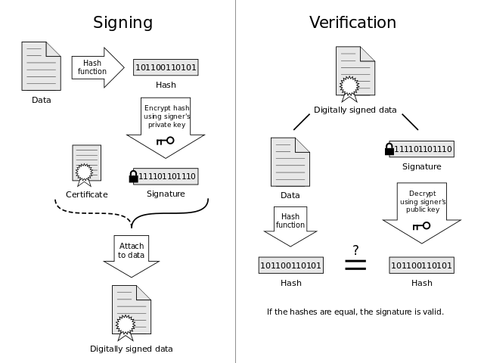
Przykładowe wdrożenia
https://rahulpnath.com/blog/azure-key-vault-digital-signatures-and-offline-verification/

Slide 14
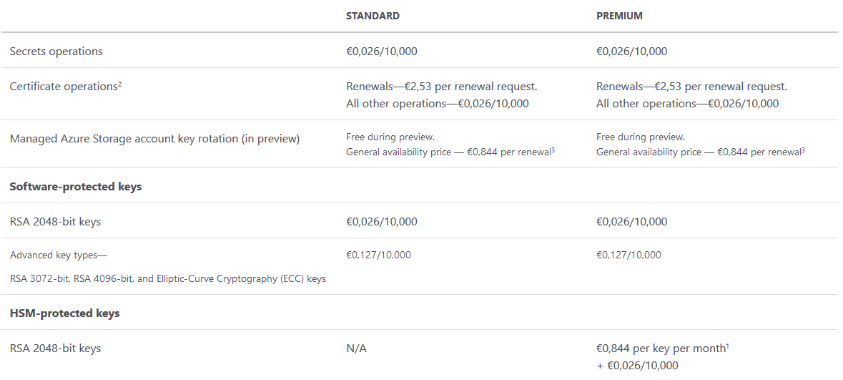
Ile mnie to będzie kosztować?

Slide 15
Dołącz do nas!
https://www.predica.pl/careers/
Mateusz Dudek
mateusz.dudek@predica.pl

Slide 16
https://github.com/mateudu/MAUGPL.KeyVaut

